Slide 1
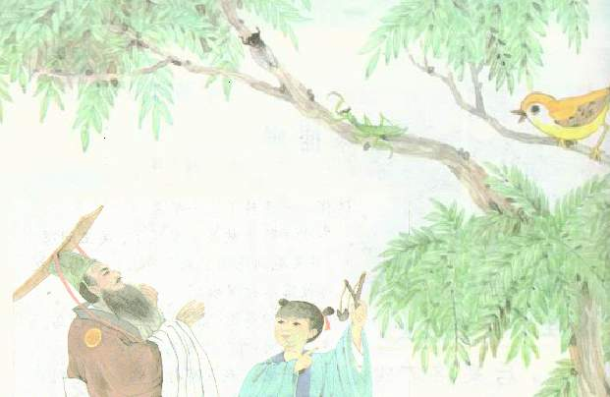
10、螳螂捕蝉

Slide 2

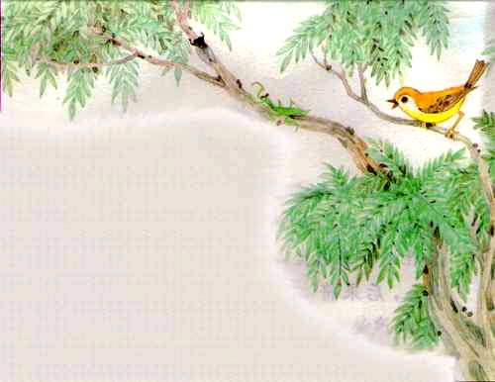
螳螂捕蝉
黄雀在后

Slide 3
诸侯国 侍奉 乘虚而入 不堪设想 恍然大悟 固执 啄食 瞄准
处死他 弹弓
转来转去 禀报

Slide 4
词语解释：
螳螂捕蝉 黄雀在后：比喻目光短浅,没有远见，只想着眼前的利益。
毫不介意：一点也不在意。
不堪设想：事情的结果无法想象，会向更坏、更危险的方向发展。
乘虚而入：趁着空虚进入。
恍然大悟：形容忽然醒悟。

Slide 5
一个少年
这篇课文主要讲了_______ 利用________ 的故事，劝阻吴王____________________。
螳螂捕蝉
取消攻打楚国的念头

Slide 6
吴王固执的说：“谁敢来劝阻我，
我就处死他！”
可是吴王下了死命令，怎么办呢？
．
失去生命
．
不可更改

Slide 7
蝉、螳螂、黄雀,它们都一心想得到眼前的利益,却没顾到自己身后正隐伏着祸患呢!

Slide 8
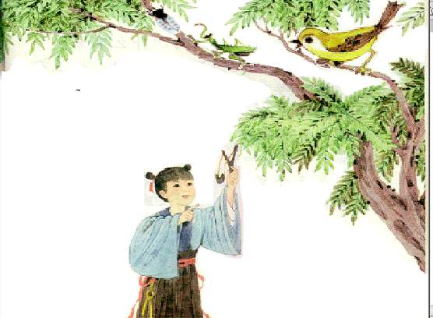
喝着露水
捕到蝉
啄食螳螂
它们都一心想得到眼前的利益，却没有顾到自己身后正隐伏着祸患呢！

Slide 9
它们都一心想得到眼前的利益，却没有顾到自己身后正隐伏着祸患呢！

Slide 10
请你复述 黄雀捕蝉 故事
蝉-----悠闲、自由自在
→喝着露水
螳螂-----拱着身子、举起前爪
→要去捕蝉
黄雀-----伸长脖子、 →啄食螳螂
侍奉吴王的少年-----拿着弹弓、
→瞄准黄雀

Slide 11

听了少年这番话，吴王恍然大悟，连声说：“对！对！你讲得太有道理了！”于是打消了攻打楚国的念头。（为什么呢？）

Slide 12
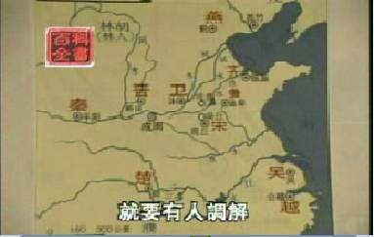
诸侯国
吴
楚
春秋五霸与战国七雄

Slide 13
答：因为：吴王听了少年的话，忽然想起大臣们的分析，明白了自己就你像故事中的蝉、螳螂、黄雀一样，只顾眼前利益而忽视了身后隐患。

Slide 14

课后延伸
假如你是吴王,第二天上早朝的时候，他会对大臣们怎样解释这一新决定呢？

Slide 15
成语积累:
螳螂捕蝉——黄雀在后
万事俱备——
只欠东风
三天打鱼——
两天晒网
十年树木——
百年树人
八仙过海——
各显其能

Slide 16

学习本文启示：做事不能只看重眼前利益,而忽视身后隐患 。

